Slide 1



Initiation à l'Informatique : Votre Guide Complet
Ce support de cours est conçu pour les débutants souhaitant acquérir les bases de l'informatique. Nous explorerons les définitions fondamentales, le fonctionnement d'un ordinateur, sa personnalisation, l'utilisation d'Internet, et la gestion des fichiers et dossiers. Chaque section est structurée pour faciliter une compréhension progressive et pratique, vous permettant de maîtriser les outils numériques essentiels du quotidien.

Slide 2



Comprendre l'Ordinateur : Définitions et Composants Clés
L'informatique est la science du traitement automatique de l'information par des machines. Au cœur de cette science se trouve l'ordinateur, un appareil électronique capable de traiter des données, d'effectuer des calculs et d'exécuter des programmes. Un ordinateur est un système complexe composé de plusieurs parties, chacune ayant un rôle spécifique dans son fonctionnement global.
Définition de l'Ordinateur
Les Composants Essentiels
Types d'Ordinateurs
Un appareil électronique qui manipule l'information ou les données selon une liste d'instructions stockées.
Un ordinateur intègre divers éléments : le processeur, la mémoire vive (RAM), la carte mère, les périphériques d'entrée/sortie, etc.
Des ordinateurs de bureau aux ordinateurs portables, en passant par les tablettes et les serveurs, chaque type est adapté à des usages spécifiques.

Slide 3
Exploration des Composants Internes et Périphériques
Pour comprendre le fonctionnement d'un ordinateur, il est essentiel de connaître ses composants principaux, tant internes qu'externes. Chacun joue un rôle vital dans le traitement et le stockage de l'information.
Composants Internes
Périphériques Externes et Ports
RAM (Mémoire Vive) : Stocke temporairement les données des programmes en cours d'exécution. C'est une mémoire volatile, rapide, qui perd ses informations à l'extinction de l'ordinateur.
Ports (USB, HDMI, Ethernet) : Points de connexion pour les périphériques externes tels que les clés USB, les moniteurs ou les câbles réseau.
Processeur (CPU) : Le "cerveau" de l'ordinateur, exécute les instructions des programmes et traite les données. Sa puissance détermine la vitesse de l'ordinateur.
Souris : Périphérique d'entrée qui permet de contrôler le pointeur à l'écran et d'interagir avec l'interface graphique.
Clavier : Périphérique d'entrée pour saisir du texte et des commandes.
Carte Mère : Le circuit imprimé principal qui connecte tous les composants de l'ordinateur entre eux, permettant leur communication.
Écran : Périphérique de sortie qui affiche les informations visuelles de l'ordinateur.
Batterie : Fournit l'énergie nécessaire au fonctionnement des ordinateurs portables en l'absence de source d'alimentation externe.

Slide 4
Maîtriser les Opérations de Base de l'Ordinateur et le Bureau
Apprendre à allumer, éteindre et naviguer sur le bureau de l'ordinateur est la première étape pour une utilisation efficace. Ces opérations simples sont fondamentales pour toute interaction.
1
Allumer l'ordinateur
2
Éteindre l'ordinateur
Appuyez sur le bouton d'alimentation, généralement situé sur le boîtier ou le clavier (pour les portables).
Cliquez sur le menu Démarrer (souvent l'icône Windows), puis sur "Alimentation" et choisissez "Arrêter". Cela assure une fermeture propre des programmes.
3
Redémarrer
4
Mettre en Veille
Similaire à l'arrêt, mais l'ordinateur se rallume automatiquement. Utile pour appliquer des mises à jour ou résoudre des problèmes mineurs.
L'ordinateur consomme moins d'énergie, mais reste allumé. Il reprend rapidement là où vous vous étiez arrêté. Idéal pour des pauses courtes.
Les Parties du Bureau de l'Ordinateur
Le bureau est l'interface principale après le démarrage. Il est composé de plusieurs éléments clés :
Icônes : Raccourcis vers des programmes, fichiers ou dossiers.
Barre des tâches : Située en bas de l'écran, elle contient le menu Démarrer, les icônes des programmes ouverts et les notifications.
Arrière-plan : L'image ou la couleur de fond de votre bureau, personnalisable.

Slide 5
Personnalisation et Configuration de Votre Ordinateur
Les paramètres de votre ordinateur vous permettent de le personnaliser et de l'adapter à vos besoins. Accéder aux paramètres est le point de départ pour toutes ces modifications.
Luminosité et Son
Accéder aux Paramètres
Dans les paramètres, naviguez vers "Système" pour ajuster la luminosité de l'écran et le volume du son via des curseurs dédiés.
Cliquez sur l'icône du menu Démarrer, puis sur l'icône en forme de roue dentée.
Informations sur l'Ordinateur
Programmer le Temps de Veille
Dans "Système" > "À propos de", vous trouverez les spécifications de votre machine (processeur, RAM, version de Windows).
Dans "Système" > "Alimentation et mise en veille", définissez quand l'écran doit s'éteindre et l'ordinateur se mettre en veille pour économiser l'énergie.

Slide 6
Connectivité et Sécurité de Votre Ordinateur
La connectivité est essentielle pour interagir avec d'autres appareils et le monde extérieur. La sécurité protège vos données personnelles.
Gestion des Connexions
Personnalisation et Sécurité
Bluetooth : Dans "Périphériques", activez le Bluetooth, puis cliquez sur "Ajouter un appareil Bluetooth ou un autre appareil" pour connecter casques, souris sans fil, etc.
Personnalisation de l'Écran : Dans "Personnalisation", choisissez une image d'arrière-plan, une couleur ou un diaporama pour votre bureau et écran de verrouillage.
Imprimante : Connectez votre imprimante via USB ou Wi-Fi. Allez dans "Périphériques" > "Imprimantes et scanners" pour l'ajouter et installer les pilotes nécessaires.
Sécurité avec Mot de Passe/Code PIN : Dans "Comptes" > "Options de connexion", configurez un mot de passe (suite de caractères) ou un code PIN (suite de chiffres, lié à l'appareil, plus rapide). Le mot de passe est plus robuste pour les comptes en ligne, le PIN est pratique pour l'accès local.
Wi-Fi, Ethernet, Partage de Connexion : Dans "Réseau et Internet", choisissez le type de connexion. Le Wi-Fi nécessite un mot de passe, l'Ethernet un câble, et le partage de connexion transforme votre ordinateur en point d'accès.
Modifier la Langue et l'Heure : Dans "Heure et langue", ajustez la langue d'affichage de Windows et définissez le fuseau horaire ainsi que la date et l'heure automatiques ou manuelles.
Mode Avion : Activez-le ou désactivez-le dans "Réseau et Internet" pour couper toutes les communications sans fil.

Slide 7



Naviguer sur Internet et Utiliser les Outils en Ligne
Internet est un réseau mondial d'ordinateurs connectés, offrant un accès à une quantité infinie d'informations et de services. Pour y naviguer, vous avez besoin d'un navigateur web.
Définition d'Internet
Utilisation d'un Navigateur
Télécharger une Image
Un vaste système de réseaux informatiques inter-connectés qui utilise les protocoles de communication standard pour servir des milliards d'utilisateurs.
Lancez un navigateur comme Google Chrome ou Microsoft Edge. Tapez des mots-clés dans la barre de recherche (ou adresse) et appuyez sur Entrée pour lancer une recherche Google.
Sur Google Images, cliquez droit sur l'image souhaitée, puis sélectionnez "Enregistrer l'image sous..." pour la sauvegarder sur votre ordinateur.
En plus des navigateurs, d'autres applications en ligne sont devenues indispensables :
Microsoft Store : Une plateforme de téléchargement d'applications, de jeux et de contenus numériques pour Windows. Lancez-le depuis le menu Démarrer et explorez les catégories.
Gmail : Un service de messagerie électronique gratuit de Google. Accédez-y via votre navigateur pour envoyer, recevoir et gérer vos e-mails.

Slide 8
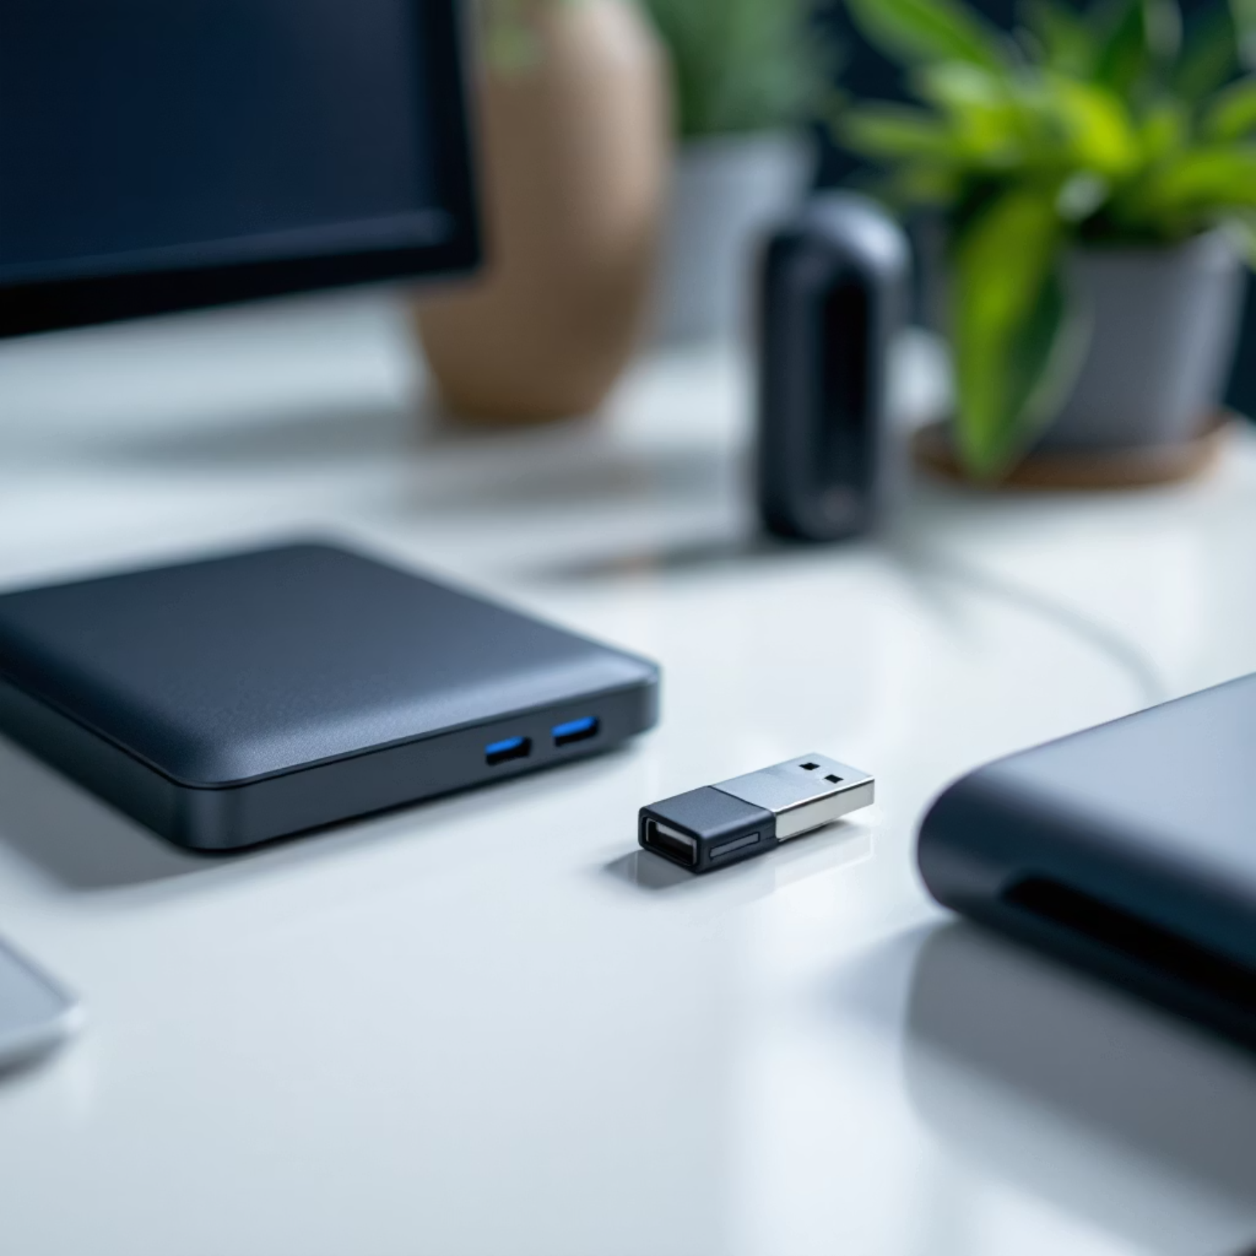
Gérer les Transferts de Fichiers avec Supports Physiques
Transférer des fichiers est une compétence essentielle pour sauvegarder, partager ou déplacer des données entre votre ordinateur et d'autres supports. Les supports physiques sont souvent les plus simples pour les débutants.
Supports de Stockage Physiques
Processus de Transfert
Clé USB : Petit dispositif de stockage portable qui se connecte via un port USB. Idéale pour les petits volumes de données et le transport facile.
De l'Ordinateur vers un Support :
Insérez la clé USB ou connectez le disque dur externe à un port USB.
Disque Dur Externe : Un périphérique de stockage de grande capacité, connecté via USB. Utilisé pour les sauvegardes importantes ou le transport de gros fichiers.
Naviguez vers le fichier ou dossier que vous souhaitez transférer sur votre ordinateur.
Cliquez droit sur l'élément, choisissez "Copier" (ou "Couper" si vous voulez le déplacer).
Ouvrez le lecteur de votre clé USB/disque dur dans l'Explorateur de fichiers.
Cliquez droit dans l'espace vide et choisissez "Coller".
D'un Support vers l'Ordinateur :
Accédez au fichier sur le support externe via l'Explorateur de fichiers.
Cliquez droit sur l'élément, choisissez "Copier" (ou "Couper").
Naviguez vers le dossier de destination sur votre ordinateur (ex: "Documents", "Images").
Cliquez droit dans l'espace vide et choisissez "Coller".

Slide 9
Organisation : Dossiers et Fichiers
Comprendre la différence entre un dossier et un fichier est fondamental pour organiser vos données sur l'ordinateur. Un système de gestion de fichiers bien structuré facilite l'accès et la navigation.
Fichier : Une unité d'information numérique (document, image, vidéo, programme) avec un nom et une extension (ex: .docx, .jpg, .exe).
Dossier (ou Répertoire) : Un conteneur pour organiser et stocker des fichiers et d'autres dossiers, agissant comme une chemise pour des documents.
Gestion des Dossiers
Créer
Cliquez droit sur le bureau ou dans l'Explorateur de fichiers > "Nouveau" > "Dossier".
Renommer
Cliquez droit sur le dossier > "Renommer", tapez le nouveau nom.
Supprimer
Cliquez droit sur le dossier > "Supprimer" (il va à la Corbeille).
Ouvrir
Double-cliquez sur le dossier pour voir son contenu.

Slide 10
Déplacer et Organiser Fichiers et Dossiers
Savoir déplacer des fichiers et des dossiers est crucial pour maintenir un environnement de travail ordonné et efficace. Vous pouvez les organiser sur le bureau ou à l'intérieur d'autres dossiers.
Déplacer des Dossiers
Sur le Bureau : Cliquez et faites glisser le dossier à l'emplacement désiré sur le bureau. Vous pouvez aussi le faire glisser du dossier "Documents" vers le bureau.
Créer un Dossier dans un Dossier : Ouvrez le dossier parent, puis cliquez droit à l'intérieur > "Nouveau" > "Dossier". Cela crée une hiérarchie.
Déplacer un Dossier dans un Dossier : Cliquez et faites glisser le dossier que vous voulez déplacer et déposez-le sur le dossier de destination.
Du Dossier vers le Bureau : Ouvrez le dossier, cliquez et faites glisser le sous-dossier désiré vers le bureau.
Gestion des Fichiers
Créer un Fichier : Dans un dossier, cliquez droit > "Nouveau" et choisissez le type de fichier (ex: "Document texte", "Document Microsoft Word").
Renommer, Supprimer, Ouvrir : Les mêmes procédures que pour les dossiers : clic droit sur le fichier, puis l'option souhaitée.
Déplacer un Fichier sur le Bureau : Cliquez et faites glisser le fichier depuis son emplacement (ex: "Documents") vers le bureau.
Déplacer un Fichier dans un Dossier : Cliquez et faites glisser le fichier et déposez-le sur le dossier de destination. Vous pouvez aussi le couper/copier et le coller.
Du Dossier vers le Bureau : Ouvrez le dossier, cliquez et faites glisser le fichier souhaité vers le bureau.
Ces compétences de base en gestion de fichiers vous permettront d'organiser efficacement vos informations numériques et de gagner du temps.

